Slide 1




WEEK 03 – GROUP 11
FREQUENT PATTERN GROWTH

Slide 2
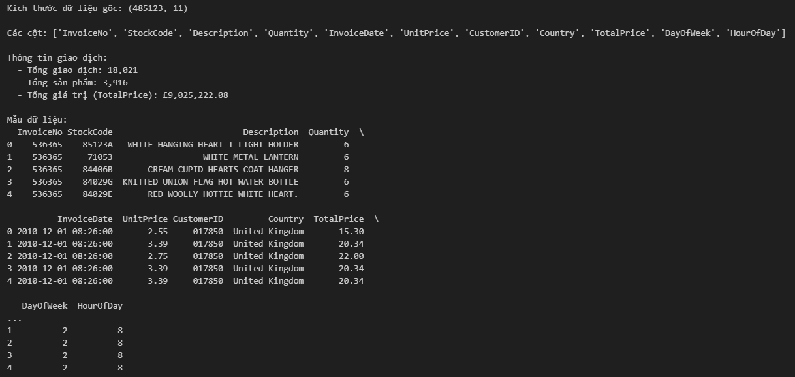
LAB 5313
TÊN NGƯỜI TRÌNH BÀY
Slide: số….

Slide 3
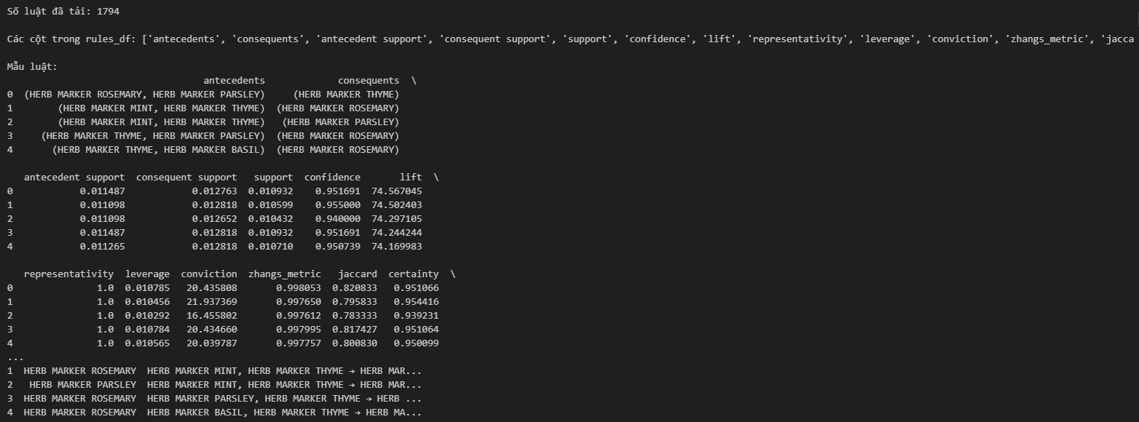
LAB 5313
TÊN NGƯỜI TRÌNH BÀY
Slide: số….

Slide 4
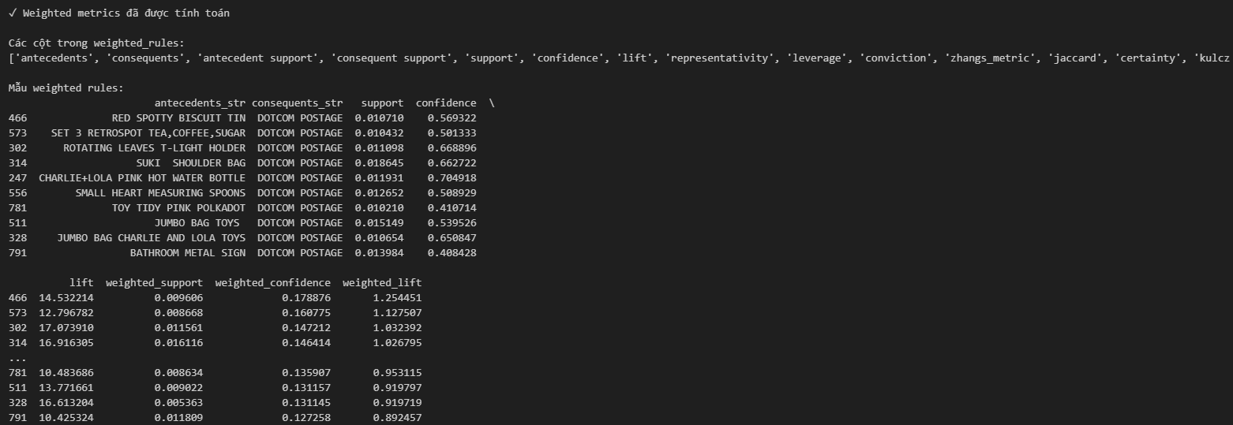
LAB 5313
TÊN NGƯỜI TRÌNH BÀY
Slide: số….

Slide 5
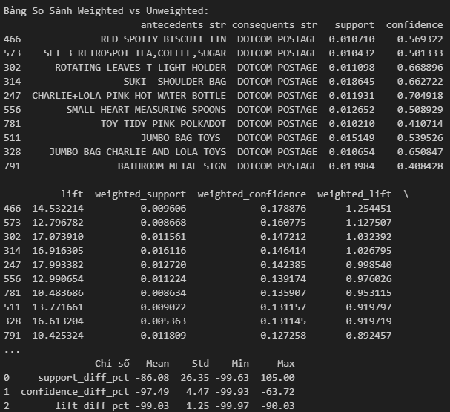
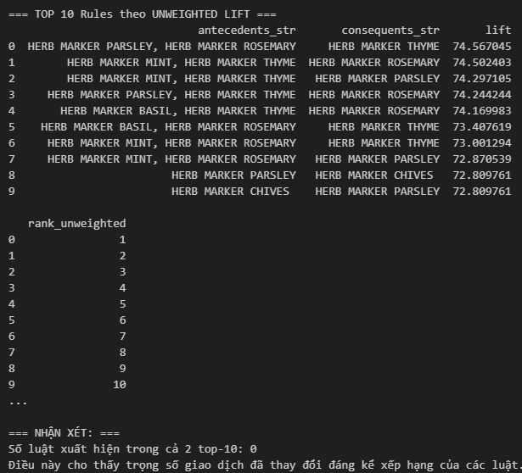
LAB 5313
TÊN NGƯỜI TRÌNH BÀY
Slide: số….

Slide 6
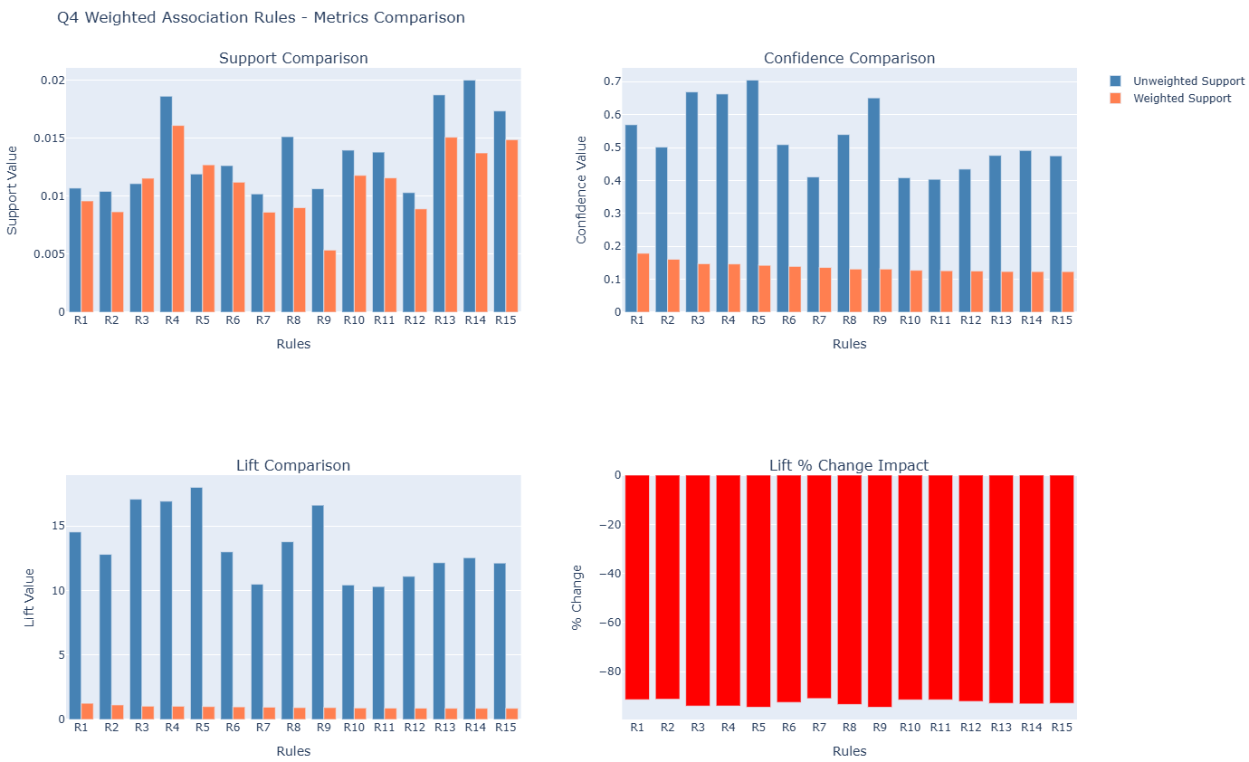
LAB 5313
TÊN NGƯỜI TRÌNH BÀY
Slide: số….

Slide 7
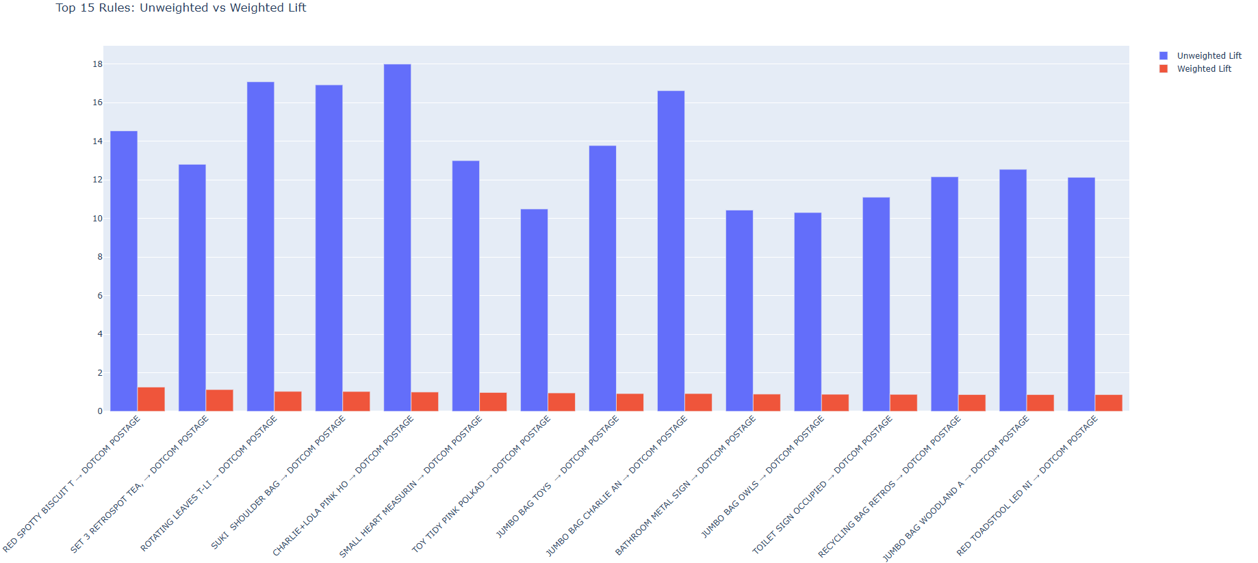
LAB 5313
TÊN NGƯỜI TRÌNH BÀY
Slide: số….

Slide 8
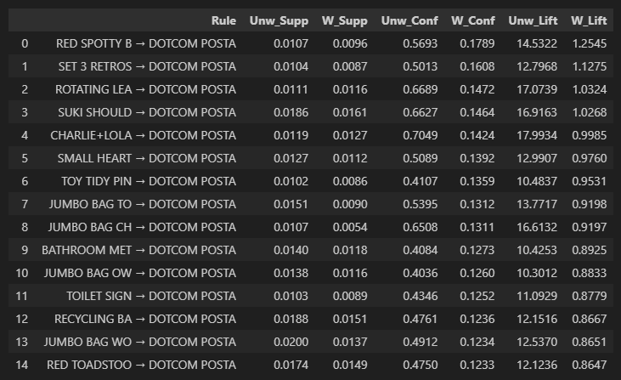
LAB 5313
TÊN NGƯỜI TRÌNH BÀY
Slide: số….

Slide 9
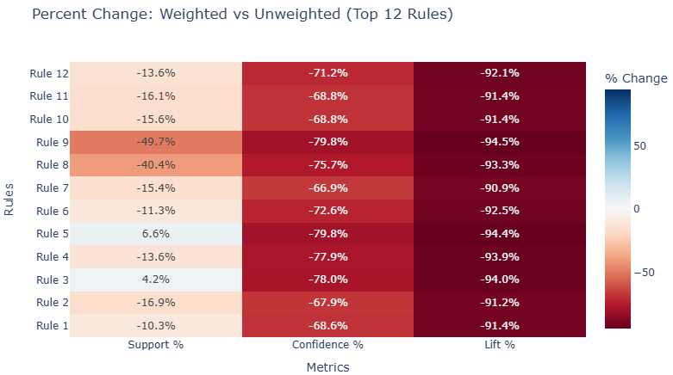
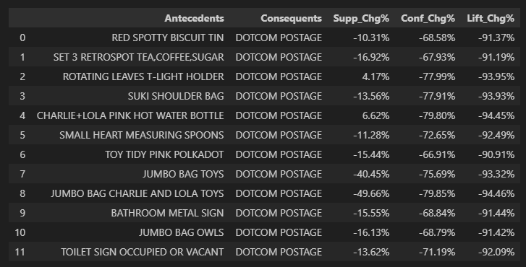
LAB 5313
TÊN NGƯỜI TRÌNH BÀY
Slide: số….

Slide 10
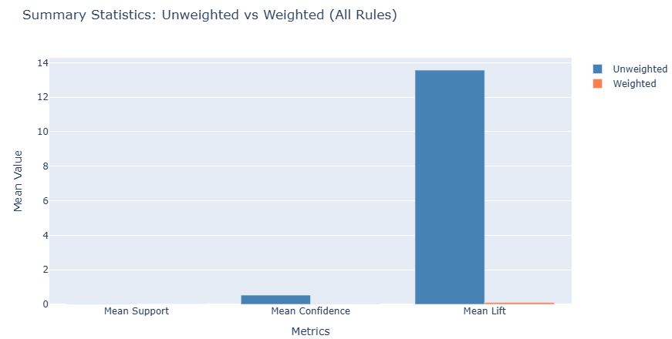
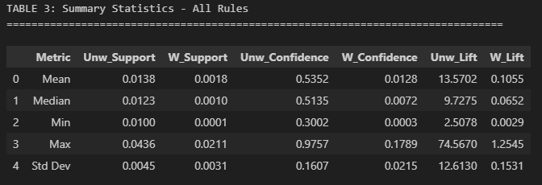
LAB 5313
TÊN NGƯỜI TRÌNH BÀY
Slide: số….

Slide 11
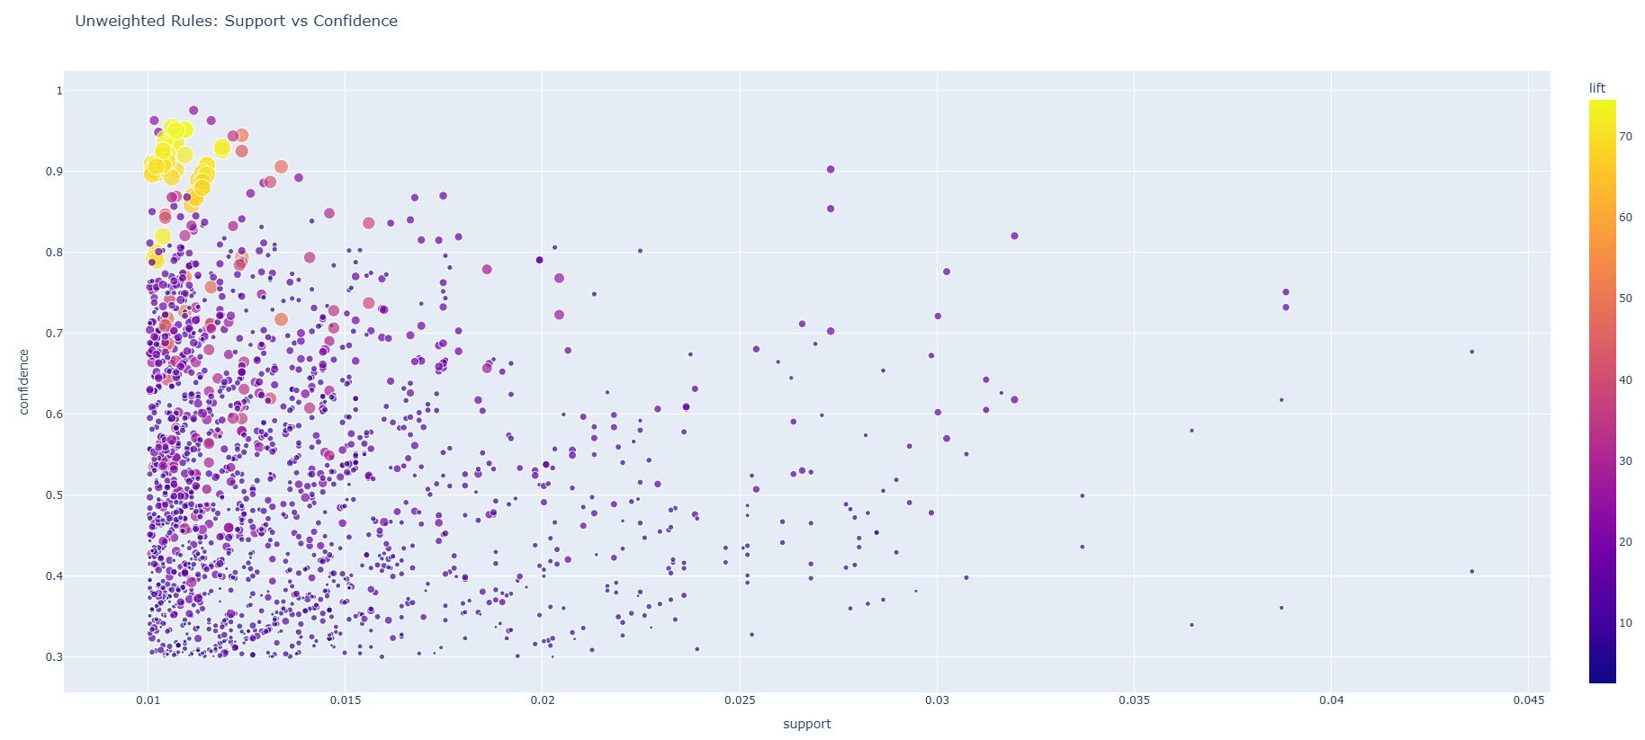
LAB 5313
TÊN NGƯỜI TRÌNH BÀY
Slide: số….

Slide 12
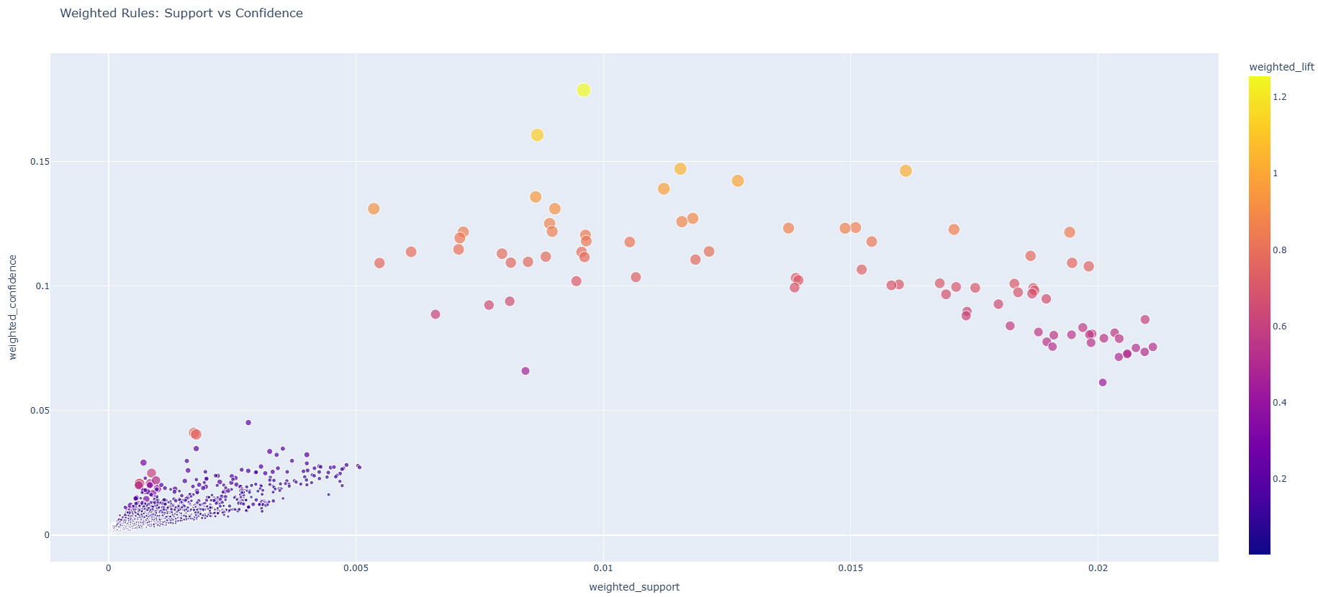
LAB 5313
TÊN NGƯỜI TRÌNH BÀY
Slide: số….

Slide 13
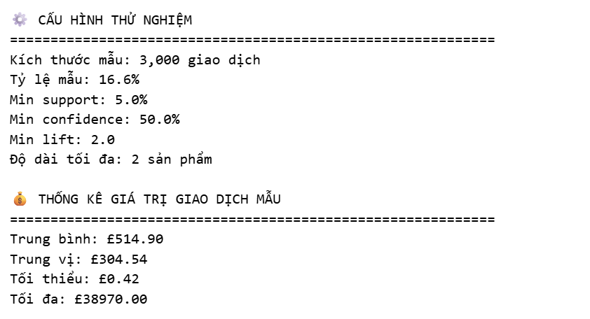
LAB 5314
TÊN NGƯỜI TRÌNH BÀY
Slide: số….

Slide 14
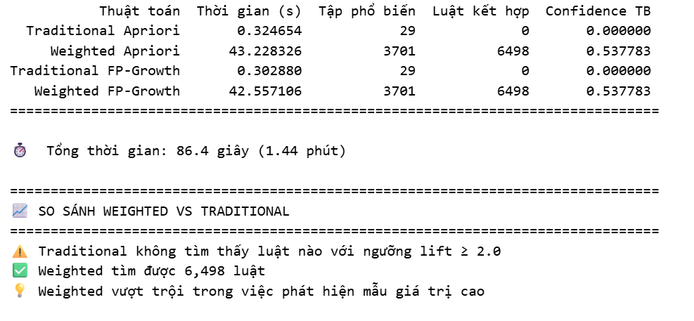
LAB 5314
TÊN NGƯỜI TRÌNH BÀY
Slide: số….

Slide 15
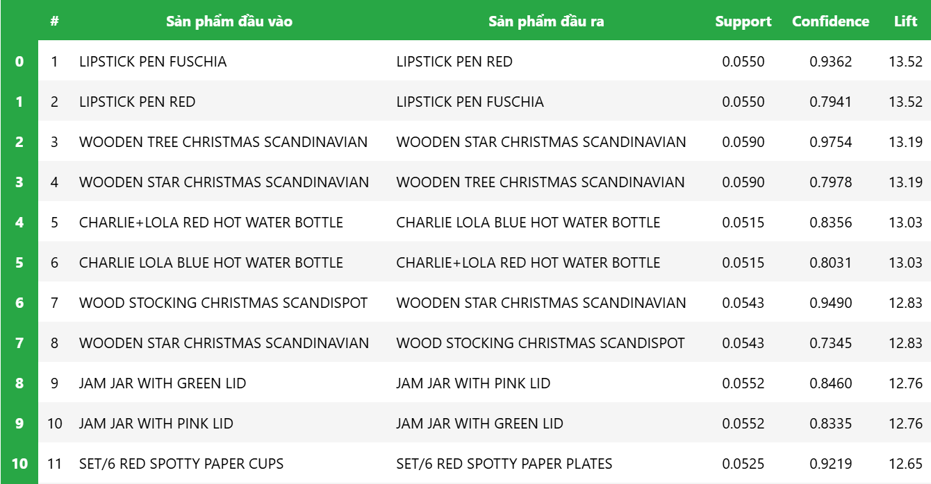
LAB 5314
TÊN NGƯỜI TRÌNH BÀY
Slide: số….

Slide 16
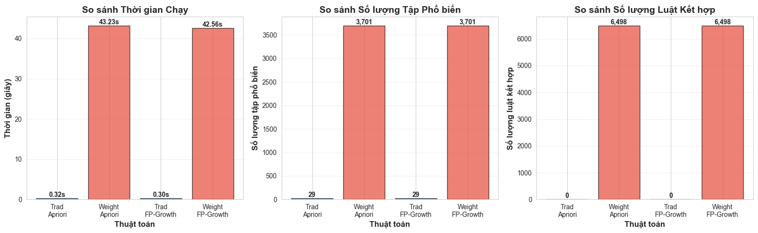
LAB 5314
TÊN NGƯỜI TRÌNH BÀY
Slide: số….

Slide 17
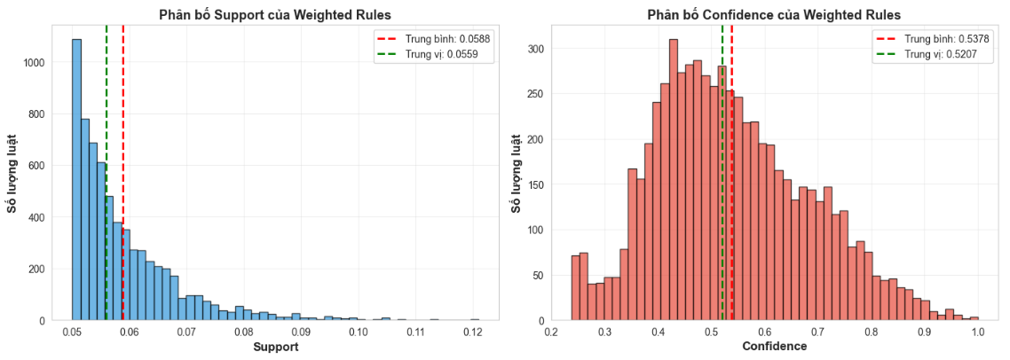
LAB 5314
TÊN NGƯỜI TRÌNH BÀY
Slide: số….

Slide 18
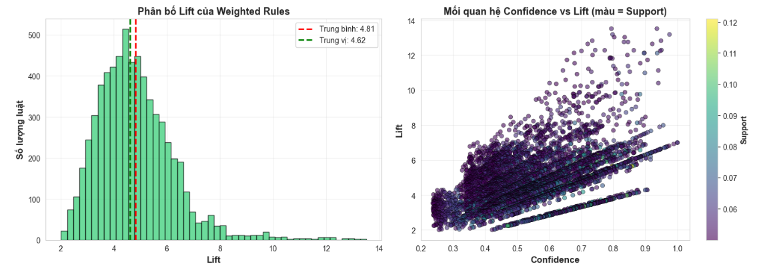
LAB 5314
TÊN NGƯỜI TRÌNH BÀY
Slide: số….

Slide 19
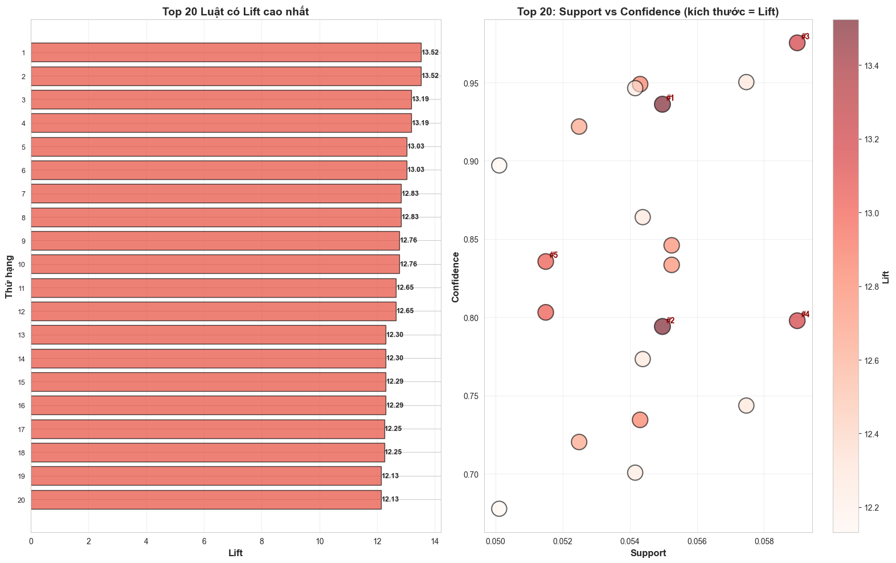
LAB 5314
TÊN NGƯỜI TRÌNH BÀY
Slide: số….

Slide 20
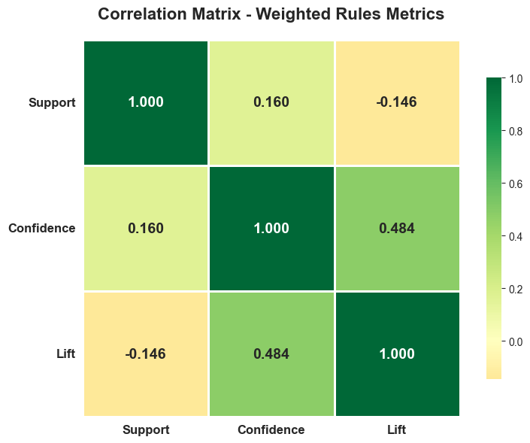
LAB 5314
TÊN NGƯỜI TRÌNH BÀY
Slide: số….

Slide 21
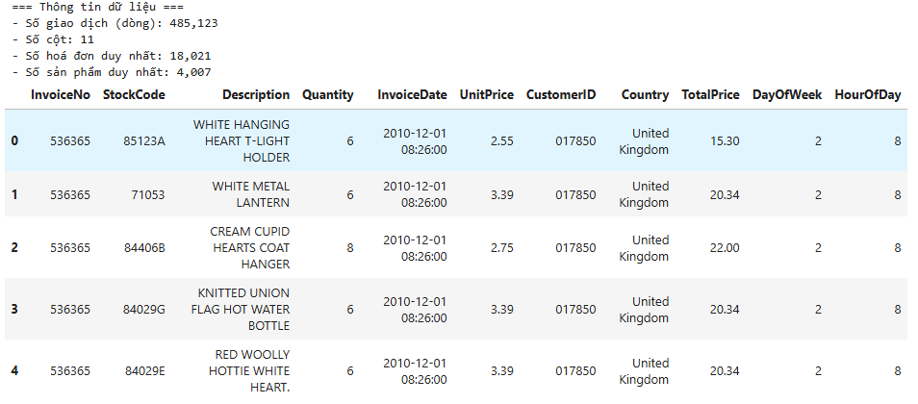
LAB 5315
TÊN NGƯỜI TRÌNH BÀY
Slide: số….

Slide 22
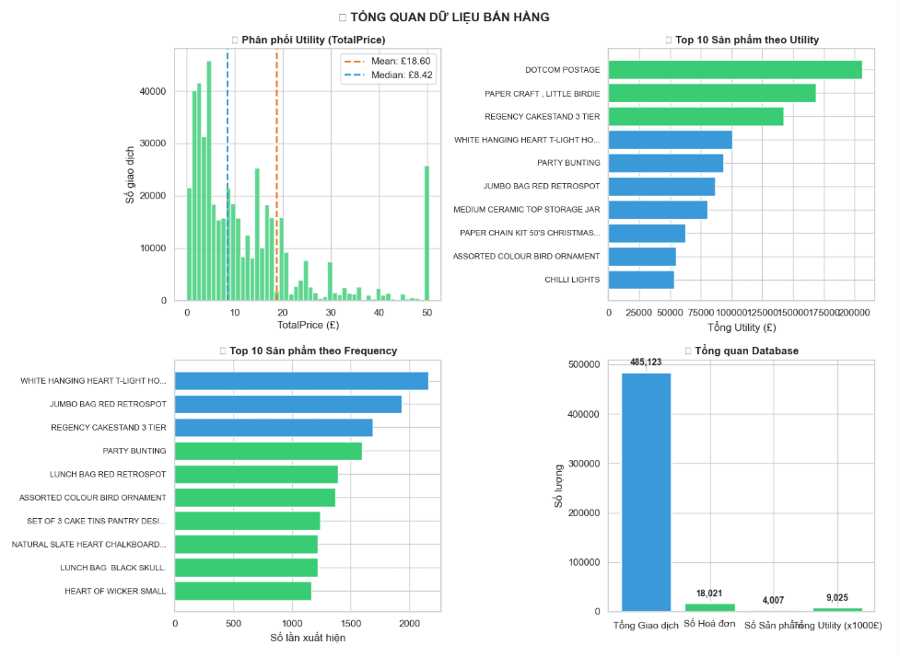
LAB 5315
TÊN NGƯỜI TRÌNH BÀY
Slide: số….

Slide 23
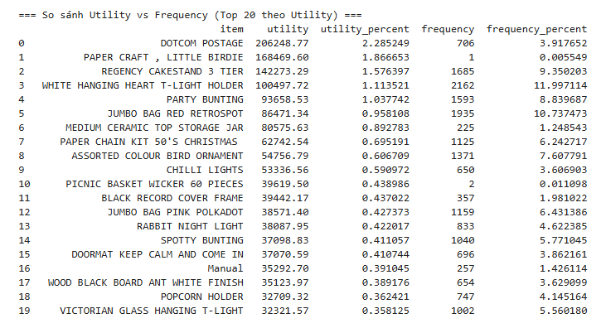
LAB 5315
TÊN NGƯỜI TRÌNH BÀY
Slide: số….

Slide 24
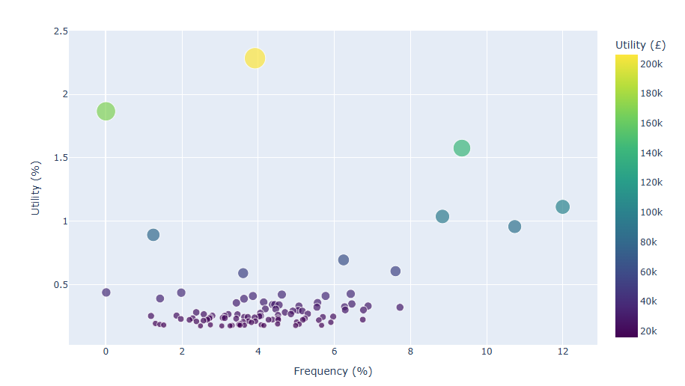
LAB 5315
TÊN NGƯỜI TRÌNH BÀY
Slide: số….

Slide 25
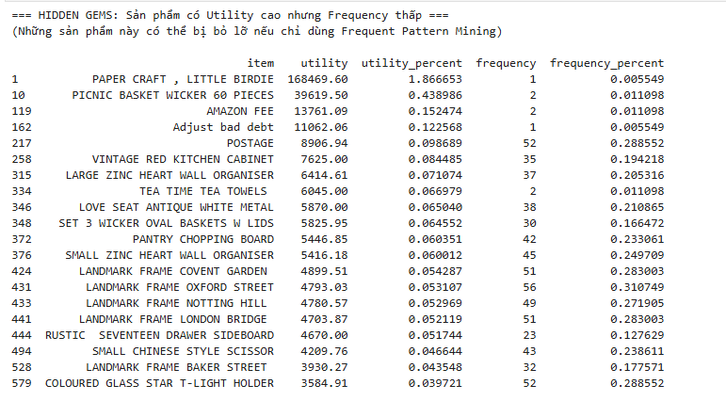
LAB 5315
TÊN NGƯỜI TRÌNH BÀY
Slide: số….

Slide 26
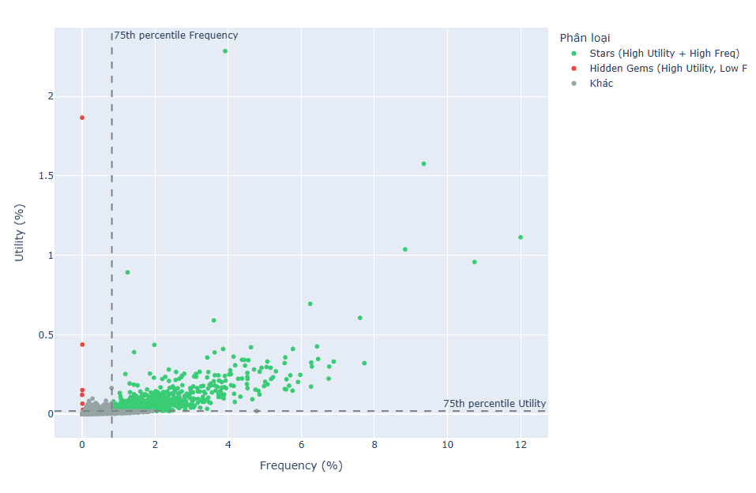
LAB 5315
TÊN NGƯỜI TRÌNH BÀY
Slide: số….

Slide 27
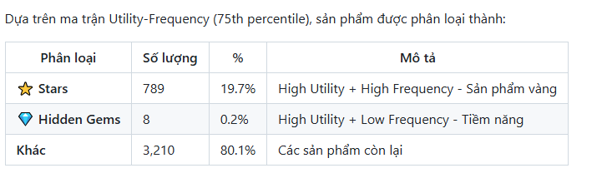
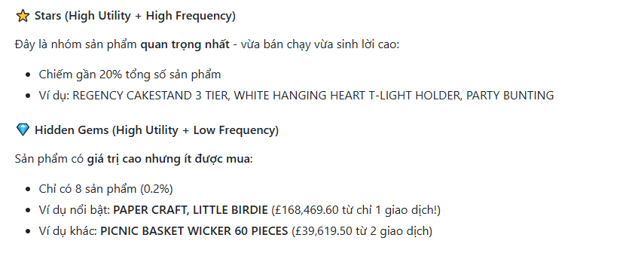
LAB 5315
TÊN NGƯỜI TRÌNH BÀY
Slide: số….

Slide 28
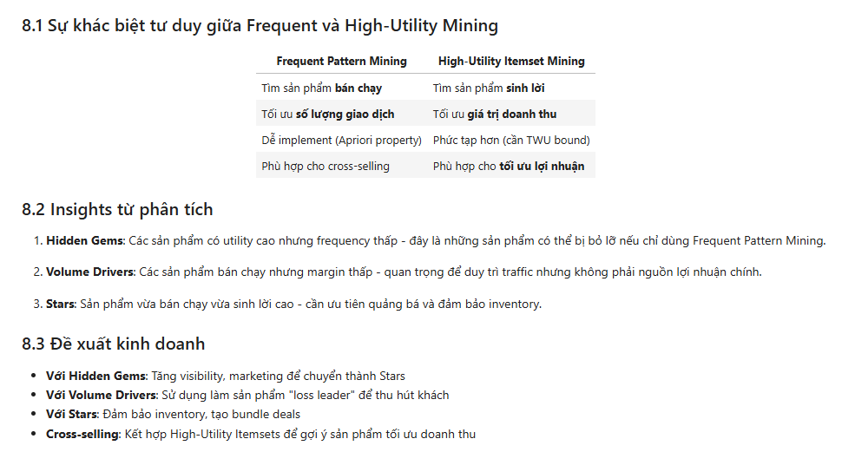
LAB 5315
TÊN NGƯỜI TRÌNH BÀY
Slide: số….

